Slide 1
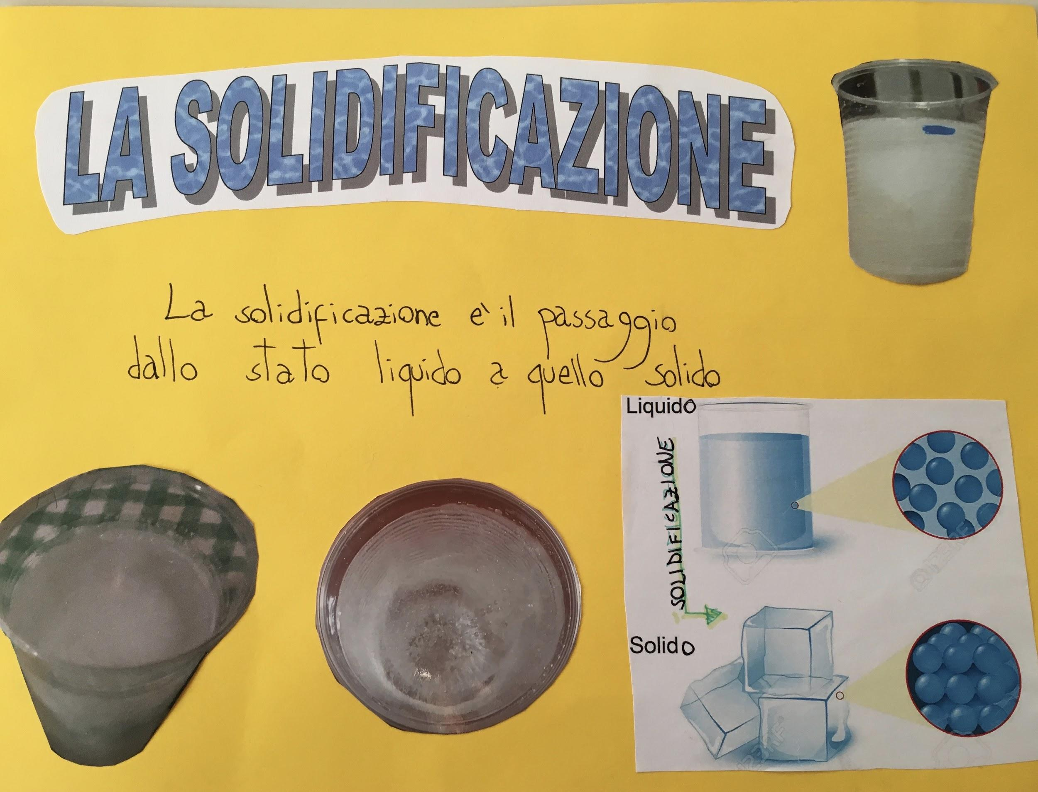
LA SOLIDIFICAZIONE
di :Mattia Ballio-Alessia Guardado-Arianna Croci-Nour Hussein

Slide 2
La solidificazione è il passaggio dallo stato liquido a quello solido

Slide 3
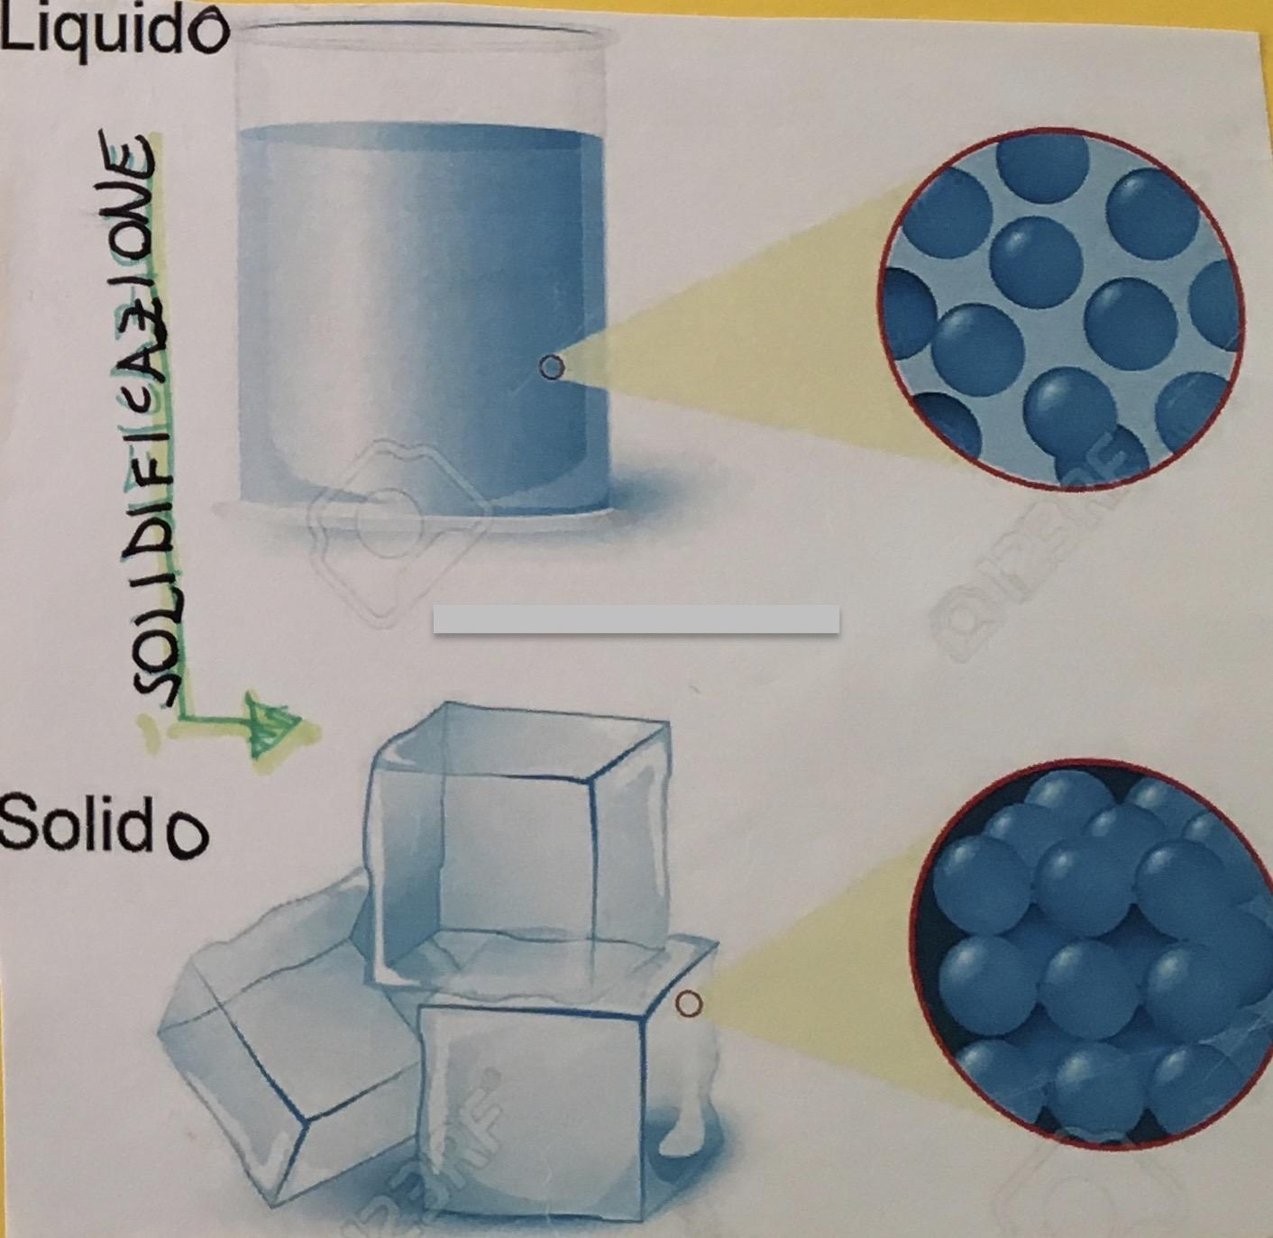
LA SOLIDIFICAZIONE:
Nel bicchiere si trova l’acqua allo stato liquido ,se sottraiamo calore le molecole diventano più statiche e si avvicinano, stabilendo dei legami di coesione. Per cui dal bicchiere di acqua si formano i cubetti di ghiaccio.

Slide 5
La nostra conclusione è che se sottraiamo calore
allo stato liquido diventa solido.
CONCLUSIONE

